Slide 1
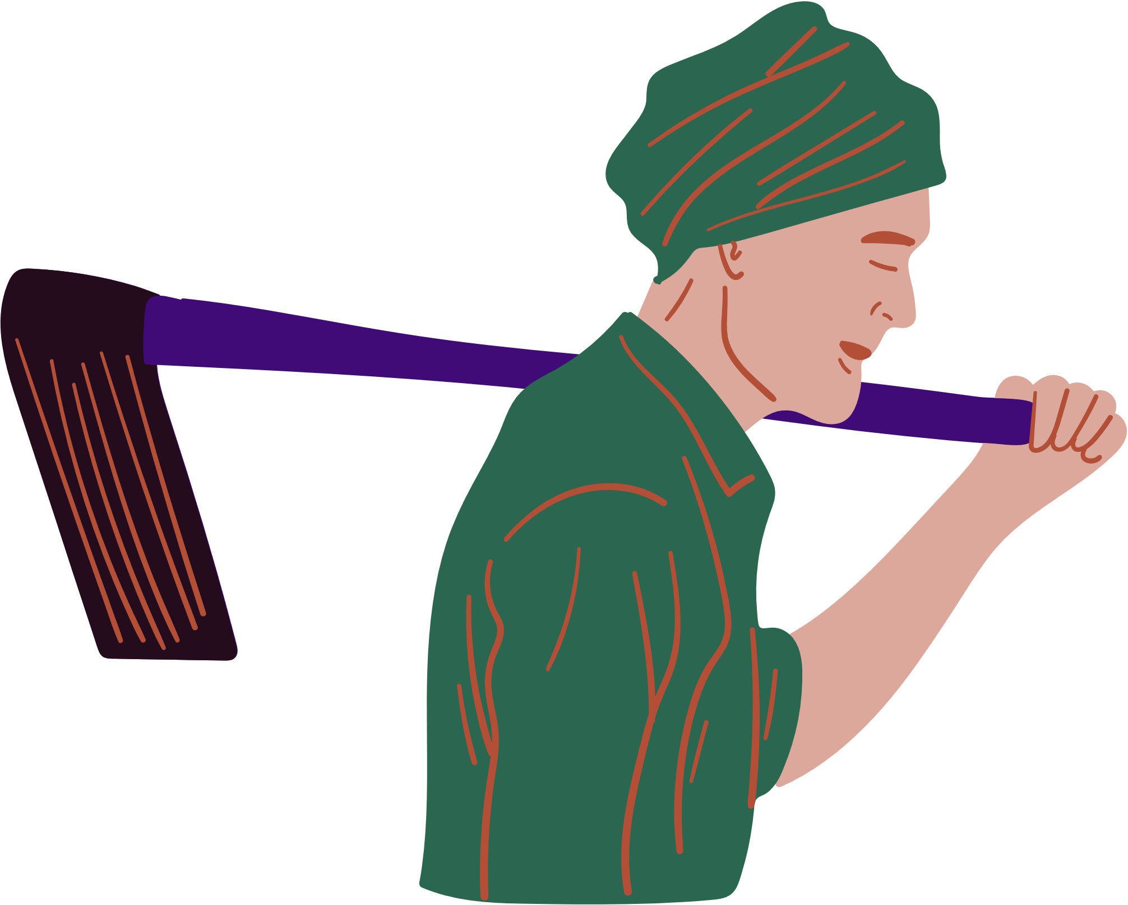
CHUẨN BỊ ĐỌC
PHÁN ĐOÁN Ý TƯỞNG
Tác giả Nguyễn Văn Long có một bài viết nghị luận văn học mang tên: Về truyện “Làng” của Kim Lân
Từ nhan đề bài viết, em suy đoán xem, tác giả bài viết có thể bàn luận về khía cạnh nào của truyện ngắn này?
Notes:
3

Slide 2



BÀI 10:
VĂN BẢN NGHỊ LUẬN
Về truyện “Làng” của Kim Lân
Nguyễn Văn Long
Notes:
14

Slide 3

2. ĐỌC VĂN BẢN
Đọc nối tiếp văn bản Về truyện “Làng” của Kim Lân
Tiêu chí | Có | Không
Đọc trôi chảy, không bỏ từ, thêm từ.
Đọc to, rõ bảo đảm trong không gian lớp học, cả lớp cùng nghe được.
Tốc độ đọc phù hợp.
Sử dụng giọng điệu linh hoạt, rõ ràng, dứt khoát, đặc biệt khi đến các phần đưa lí lẽ, bằng chứng.
Notes:
13

Slide 4
2. ĐỌC VĂN BẢN
AI ĐỌC HIỆU QUẢ?
GV có 5 câu hỏi trắc nghiệm xoay quanh các thông tin về văn bản, thời gian tối đa cho mỗi câu trả lời đúng là 30s. HS nào giơ tay nhanh nhất sẽ giành được quyền trả lời.
Notes:
13

Slide 5

Câu 1: Vấn đề bàn luận của văn bản Về truyện “Làng” của Kim Lân của tác giả Nguyễn Văn Long là gì?
Tác phẩm “Làng” của Kim Lân
Phẩm chất của nhân vật ông Hai
Một đặc sắc về nghệ thuật của truyện ngắn “Làng” – cốt truyện
Vẻ đẹp của người nông dân trong giai đoạn đầu của cuộc kháng chiến chống Pháp
C
Notes:
13

Slide 6
Câu 2: Văn bản Về truyện “Làng” của Kim Lân được chia thành mấy phần?
1
2
3
4
C
Notes:
13

Slide 7
Câu 3: Trong văn bản Về truyện “Làng” của Kim Lân, người viết đã dựa vào yếu tố nào để phân tích tâm trạng ông Hai?
Dựa vào đánh giá của những người xung quanh
Dựa vào cuộc trò chuyện của ông Hai với bà Hai
Dựa vào cuộc trò chuyện của ông Hai với bác Thứ
Đặt nhân vật vào tình huống thử thách: Làng chợ Dầu của ông theo giặc lập tề
D
Notes:
13

Slide 8
Câu 4: Trong bài viết này, tác phẩm văn học của những tác giả nào đã được dẫn ra để đối chiếu, so sánh, mở rộng vấn đề bàn luận của bài viết?
Chính Hữu
Hồng Nguyên
Chế Lan Viên
Huy Cận
A, B
Notes:
13

Slide 9
Câu 5: Theo tác giả bài viết, đâu là những lí do khiến “Trong văn học cách mạng Việt Nam đã có nhiều tác phẩm thể hiện tình cảm gắn bó sâu nặng của nhân dân đối với cách mạng và đất nước, nhưng có lẽ truyện ngắn “Làng” của Kim Lân ở trong số những tác phẩm thành công sớm nhất với cách diễn tả thật bình dị, tự nhiên và đặc sắc”?
Tác giả rất am hiểu và gắn bó với những người nông dân và cuộc sống nông thôn nơi quê ông
Ngòi bút viết truyện ngắn vững vàng, đặc sắc ngay từ trước Cách mạng tháng Tám.
Sự ủng hộ của người thân
Sự đón đợi của bạn đọc
A, B
Notes:
13

Slide 10
3. KHÁM PHÁ VĂN BẢN
3.1. Giới thiệu tác giả, chú thích
a. Tác giả: Nguyễn Văn Long (1945)
- Quê: Hưng Yên
- Ông là giảng viên, nhà nghiên cứu, phê bình văn học.
b. Chú thích: Tác phẩm Làng là truyện ngắn của Kim Lân. Truyện kể về ông Hai là người làng Chợ Dầu. Trong kháng chiến chống Pháp, ông phải đưa gia đình đi tản cư. Ở đây, lúc nào ông cũng nhớ làng và luôn dõi theo tin tức cách mạng. Khi nghe tin đồn làng Chợ Dầu theo giặc, ông vô cùng đau khổ, cảm thấy xấu hổ, nhục nhã. Khi nhận tin cải chính, vẻ mặt ông tươi vui, rạng rỡ hẳn lên. Ông chia quà cho các con, và tất bật báo tin cho mọi người rằng nhà ông bị Tây đốt, làng ông không phải là làng Việt gian. Ông thêm yêu và tự hào về cái làng của mình.
Notes:
19

Slide 11


Từ kinh nghiệm đọc hiểu văn bản nghị luận cùng với quá trình đọc hiểu văn bản Nói thêm về “Chuyện người con gái Nam Xương” ở tiết học trước, theo em, khi đọc hiểu văn bản nghị luận viết về một tác phẩm văn học, ta cần thực hiện
như thế nào?
Notes:
3

Slide 12




3. KHÁM PHÁ VĂN BẢN
3.1. Giới thiệu tác giả, chú thích
c. Định hướng cách đọc văn bản nghị luận viết về một tác phẩm văn học
Xác định luận đề
Xác định hệ thống luận điểm
Phân tích cách triển khai lí lẽ, sử dụng bằng chứng trong việc làm sáng tỏ luận điểm, từ đó nhận ra nghệ thuật lập luận của tác giả trong văn bản
Notes:
19

Slide 13

3.2. Đọc hiểu văn bản
a. Luận đề và hệ thống luận điểm
Cách thức: HS thảo luận theo cặp đôi
Thời gian: 5 phút
Báo cáo: GV mời ngẫu nhiên 2 cặp trình bày kết quả thảo luận
Nhiệm vụ: Tìm hiểu luận đề và hệ thống luận điểm
(?) Văn bản bàn luận về vấn đề gì? Theo em, phạm vi của vấn đề bàn luận trong văn bản này có gì khác với văn bản Nói thêm về “Chuyện người con gái Nam Xương”?
(?) Xác định các luận điểm chính trong văn bản. Nhận xét cách sắp xếp luận điểm và mối quan hệ của các luận điểm trong văn bản.
Notes:
19

Slide 14
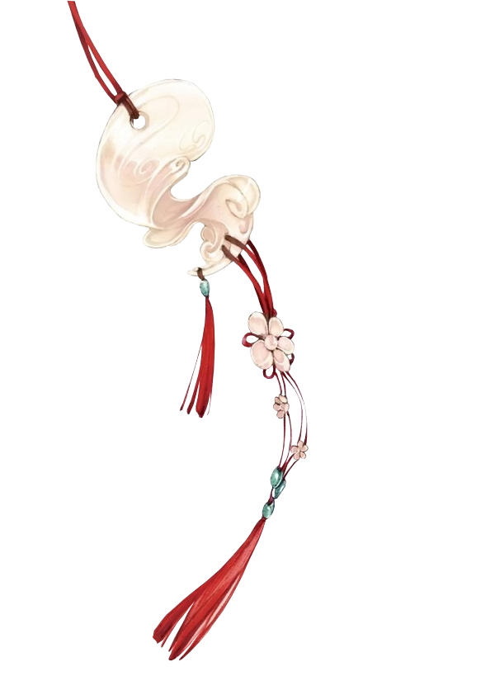
a. Luận đề và hệ thống luận điểm
一
Luận đề: Làng là một truyện ngắn có cốt truyện đơn giản, tập trung vào diễn tả tâm trạng của nhân vật chính.
二
Bố cục và hệ thống luận điểm của văn bản:
Bố cục văn bản | Luận điểm
Phần 1: Nêu vấn đề | Làng là một truyện ngắn có cốt truyện đơn giản, một kiểu cốt truyện tâm lý
Phần 2: Triển khai và làm sáng tỏ vấn đề | Diễn biến tâm trạng của nhân vật ông Hai được miêu tả qua các giai đoạn.
Phần 3: Khẳng định lại vấn đề | Đánh giá của người viết về thành công của tác phẩm
Notes:
4

Slide 15

Luận điểm | Mạch lập luận
Làng là một truyện ngắn có cốt truyện đơn giản, một kiểu cốt truyện tâm lý | Luận điểm 1: Nêu trực tiếp vấn đề (1 khía cạnh nghệ thuật dẫn đến thành công của tác phẩm)
Diễn biến tâm trạng của nhân vật ông Hai được miêu tả qua các giai đoạn. | Luận điểm 2: Lí giải, phân tích cụ thể vấn đề
Đánh giá của người viết về thành công của tác phẩm | Luận điểm 3: Khẳng định lại vấn đề
Mạch lập luận: Các luận điểm trong bài được sắp xếp theo trình tự từ cụ thể đến khái quát
Notes:
4

Slide 16
3.2. Đọc hiểu văn bản
b. Cách triển khai vấn đề trong văn bản: (phần trung tâm của văn bản – phần 2)
Cách thức: HS thảo luận theo 4 nhóm, 2 nhóm chung 1 nhiệm vụ
Thời gian: 10 phút
Báo cáo: tối đa 2 phút / nhóm (GV gọi ngẫu nhiên đại diện mỗi nhóm cho mỗi nhiệm vụ trình bày)
Nhiệm vụ:
+ Nhóm 1,2: Tìm hiểu chặng 1 trong tâm trạng của ông Hai
+ Nhóm 3,4: Tìm hiểu chặng 2 trong tâm trạng của ông Hai
Notes:
19

Slide 17
Nhóm 1,2: Tìm hiểu chặng 1 trong tâm trạng của ông Hai
(?) Đọc phần (2), cho biết tác giả bài nghị luận đã dùng những lí lẽ, bằng chứng nào để phân tích tâm trạng của nhân vật ông Hai?
(?) Em có nhận xét gì về các lí lẽ và bằng chứng được tác giả sử dụng?
Nhóm 3,4: Tìm hiểu chặng 2 trong tâm trạng của ông Hai
(?) Đọc phần (2), cho biết ngòi bút miêu tả tâm lí của Kim Lân càng tỏ ra sâu sắc khi đặt nhân vật ông Hai vào một tình huống như thế nào?
(?) Em hãy dẫn ra lí lẽ và những bằng chứng tiêu biểu trong văn bản giúp làm sáng tỏ quan điểm của tác giả.
Notes:
3

Slide 18
3.2. Đọc hiểu văn bản
b. Cách triển khai vấn đề trong văn bản
Luận đề: Làng là một truyện ngắn có cốt truyện đơn giản, tập trung vào diễn tả tâm trạng của nhân vật chính.
Luận điểm: Diễn biến tâm trạng của nhân vật ông Hai được miêu tả qua các giai đoạn
Nhóm 1,2: Tìm hiểu chặng 1 trong tâm trạng của ông Hai
(?) Đọc phần (2), cho biết tác giả bài nghị luận đã dùng những lí lẽ, bằng chứng nào để phân tích tâm trạng của nhân vật ông Hai?
(?) Em có nhận xét gì về các lí lẽ và bằng chứng được tác giả sử dụng?
Notes:
3

Slide 19
Chặng 1 :
1
2
3
Lí lẽ
Bằng chứng
Luận điểm
Tối nào cũng vậy, cứ đến lúc nhà lên đền và bà Hai ngồi lầm rầm tính toán những tiền cua, tiền bún, tiền kẹo,...thì một tâm trạng buồn bực lại dậy lên trong lòng ông Hai khiến ông phải vùng dậy sang nhà bác Thứ nói chuyện.
Diễn biến tâm trạng của nhân vật ông Hai được miêu tả qua các giai đoạn
Tâm trạng của ông Hai ở nơi tản cư
Notes:
6

Slide 20
3.2. Đọc hiểu văn bản
b. Cách triển khai vấn đề trong văn bản
Nhóm 3,4: Tìm hiểu chặng 2 trong tâm trạng của ông Hai
(?) Đọc phần (2), cho biết ngòi bút miêu tả tâm lí của Kim Lân càng tỏ ra sâu sắc khi đặt nhân vật ông Hai vào một tình huống như thế nào?
(?) Em hãy dẫn ra lí lẽ và những bằng chứng tiêu biểu trong văn bản giúp làm sáng tỏ quan điểm của tác giả.
Notes:
3

Slide 21
Chặng 2:
1
2
3
Lí lẽ
Bằng chứng
Luận điểm
Bằng chứng 1: Mới nghe tin
“Cổ ông lão nghẹn ắng lại, da mặt tê rân rân. Ông lão lặng đi, tưởng như đến không thở được”. Khi trấn tĩnh lại được phần nào, ông đã cố gặng hỏi để hi vọng cái tin ấy là không đúng sự thực.
Ngòi bút miêu tả tâm lí của Kim Lân càng tỏ ra sâu sắc khi đặt nhân vật ông Hai vào một tình huống thử thách để làm bộc lộ chiều sâu tâm trạng của nhân vật, đó là tình huống ông Hai đột ngột nghe tin dữ: Làng chợ Dầu của ông theo giặc lập tề.
Diễn biến tâm trạng của nhân vật ông Hai được miêu tả qua các giai đoạn
Bằng chứng 2: Những ngày sau
+ Suốt ngày ông không bước ra đến ngõ. Ông chỉ quanh quẩn trong gian nhà chật hẹp, lắng tai nghe ngóng động tĩnh bên ngoài: “Một đám đông xúm lại, ông cũng để ý, dăm bảy tiếng cười nói xa xa, ông cũng chột dạ.....Thôi lại chuyện ấy rồi!”
+ Cả nhà, từ ông Hai, bà Hai đến lũ trẻ con đều sống trong tâm trạng nặng nề, nơm nớp, không ai dám nói to, trẻ con không dám cười đùa.
+ Cuộc trò chuyện của ông Hai với thằng Húc
Notes:
6

Slide 22


(?) Nhận xét về nghệ thuật viết văn nghị luận của tác giả thể hiện ở văn bản (cách đặt vấn đề, cách triển khai luận điểm, cách trình bày vấn đề khách quan và chủ quan trong bài viết; cách sử dụng lí lẽ và bằng chứng; ngôn ngữ diễn đạt)
Notes:
11

Slide 23
c. Nghệ thuật lập luận của tác giả
Cách đặt vấn đề sắc sảo:
Trực tiếp, ngắn gọn
Cách triển khai luận điểm:
Để làm rõ được tình yêu nước trong nhân vật ông Hai, người viết đã chứng minh qua một vài dẫn chứng trong hành động, lời nói, suy nghĩ của nhân vật. Hơn nữa tác giả còn trích dẫn chứng hai bài thơ để khẳng định sự mở rộng và thống nhất của tình yêu quê hương trong tình yêu nước và tình cảm của quần chúng cách mạng đã được văn học thời kì kháng chiến làm nổi bật.
Notes:
11

Slide 24

c. Nghệ thuật lập luận của tác giả
Cách trình bày vấn đề khách quan và chủ quan trong bài viết:
Cách trình bày khách quan:
Câu văn thể hiện cách trình bày khách quan là những câu nêu thông tin vốn có của đối tượng (giới thiệu nhân vật trong tác phẩm, nêu nội dung chính văn bản, thuật lại vắn tắt cốt truyện, khái quát đặc điểm hình thức nghệ thuật,...)
+ “Làng” là một truyện ngắn có cốt truyện rất đơn giản, tập trung vào diễn tả tâm trạng của nhân vật chính - ông Hai, hay có thể nói đây là một kiểu cốt truyện tâm lí.
+ Cái tin ấy đến với ông vào một buổi trưa giữa lúc tâm trạng ông đang rất phấn chấn vì nghe được nhiều tin ta đánh thắng giặc trên tờ báo ở phòng thông tin.
Notes:
11

Slide 25
c. Nghệ thuật lập luận của tác giả
Cách trình bày vấn đề khách quan và chủ quan trong bài viết: :
Cách trình bày chủ quan:
Câu văn thể hiện cách trình bày chủ quan là những câu thể hiện tình cảm, quan điểm, thái độ của người viết trước vấn đề cần bàn luận.
+ Mà thực ra thì ông Hai cũng chẳng để ý lắm đến việc người cùng trò chuyện có nghe ông nói hay không, ông chỉ cốt nói để trút vợi tâm trạng và nhất là cho đỡ nhớ cái làng của mình.
+ Thì ra tình yêu làng quê ở ông Hai trước sau vẫn son sắt và sâu nặng, dù có lúc ông đã tức giận và đau đớn tự nhủ: “làng theo Tây mất rồi thì phải thù”.
Hai cách trình bày vấn đề khách quan và chủ quan được kết hợp với nhau một cách khéo léo, trong khi trình bày thông tin khách quan, tác giả cũng đồng thời thể hiện tình cảm, cách đánh giá của mình.
Notes:
11

Slide 26

c. Nghệ thuật lập luận của tác giả
Bằng chứng được lựa chọn phù hợp, sử dụng nhiều cách đưa bằng chứng khác nhau (bằng chứng từ cách trích dẫn trực tiếp lời nhân vật, bằng chứng từ việc tóm lược một/ một số chi tiết trong văn bản)
Cách sử dụng lí lẽ, bằng chứng:
Lí lẽ và bằng chứng được sử dụng đều hướng đến làm sáng tỏ ý kiến, luận điểm của tác giả. Lí lẽ của tác giả có xu hướng vừa diễn giải, vừa lí giải, kết hợp bình luận, đánh giá để độc giả hiểu được vấn đề nghị luận.
Ngôn ngữ diễn đạt:
rõ ràng, trong sáng, khúc chiết
Notes:
11

Slide 27
LIÊN HỆ, MỞ RỘNG
Bài nghị luận đã cho em thấy được điều gì về vẻ đẹp của những người nông dân thời kì kháng chiến?
Notes:
11

Slide 28
TƯ DUY, KẾT NỐI
Trong thời đại ngày nay,
lực lượng này có đóng góp ra sao
trong quá trình xây dựng đất nước?
Notes:
11

Slide 29
d. Bài học, thông điệp
Trân trọng tình cảm quê hương, đất nước; tự hào về quê hương đất nước mình
Trân trọng những giá trị của những tác phẩm văn chương với độc giả
Notes:
21

Slide 30
4. LUYỆN TẬP
Nhiệm vụ 1
Khái quát đặc điểm thể loại qua văn bản Về truyện “Làng” của Kim Lân
Yêu cầu | Thực hiện yêu cầu
Văn bản viết về vấn đề gì?
Mục đích viết của văn bản là gì?
Văn bản bàn về những khía cạnh nào của vấn đề?
Văn bản sử dụng những bằng chứng nào?
Đặc điểm nổi bật trong cách bàn luận vấn đề của tác giả là gì?
Notes:
17

Slide 31
Yêu cầu | Thực hiện yêu cầu
Văn bản viết về vấn đề gì? | Cốt truyện tâm lí (một khía cạnh nghệ thuật của văn bản “Làng”)
Mục đích viết của văn bản là gì? | Tác giả làm rõ cốt truyện tâm lí thông qua diễn biến tâm trạng của nhân vật ông Hai.
Văn bản bàn về những khía cạnh nào của vấn đề? | Tâm trạng của ông Hai ở nơi tản cư (trước khi nghe tin làng theo giặc) Tâm trạng của ông Hai khi nghe tin làng theo giặc
Văn bản sử dụng những bằng chứng nào? | Lấy bằng chứng trong văn bản Làng của Kim Lân Từ các tác phẩm thơ của Chính Hữu, Hồng Nguyên
Đặc điểm nổi bật trong cách bàn luận vấn đề của tác giả là gì? | Cách đặt vấn đề trực tiếp Tổ chức luận điểm logic, chặt chẽ Cách sử dụng lí lẽ và bằng chứng thuyết phục (Lí lẽ của tác giả có xu hướng vừa diễn giải, vừa lí giải, kết hợp bình luận, đánh giá để độc giả hiểu được vấn đề nghị luận. Bằng chứng được lựa chọn phù hợp, sử dụng nhiều cách đưa bằng chứng khác nhau (bằng chứng từ cách trích dẫn trực tiếp lời nhân vật, bằng chứng từ việc tóm lược một/ một số chi tiết trong văn bản)
Notes:
17

Slide 32

4. LUYỆN TẬP
Nhiệm vụ 2
Từ các văn bản đã học, em hãy nêu kinh nghiệm đọc hiểu một văn bản nghị luận văn học.
Thực hiện cá nhân, thời gian: 5 phút
Notes:
17

Slide 33

Kinh nghiệm đọc hiểu một văn bản nghị luận văn học
Xác định luận đề
Xác định hệ thống luận điểm, lí lẽ, bằng chứng và vẽ sơ đồ thể hiện mối quan hệ giữa luận đề, luận điểm, lí lẽ, bằng chứng
Tìm hiểu nghệ thuật lập luận của tác giả trong văn bản (cách đặt vấn đề, cách sử dụng lí lẽ, bằng chứng, cách kết thúc vấn đề, ngôn ngữ bài nghị luận…)
Liên hệ nội dung văn bản với thực tế để hiểu hơn về văn bản và về bản thân
Notes:
8

Slide 34
4. LUYỆN TẬP
Nhiệm vụ 3: Két nối đọc-viét
Em thích nhất đoạn văn phân tích nào trong văn bản Về truyện “Làng” của Kim Lân? Vì sao?
Notes:
17

Slide 35
4. LUYỆN TẬP
Gợi ý
Mở đoạn (1 câu) | Nêu ý kiến, quan điểm của mình về đoạn văn yêu thích nhất
Thân đoạn (7-8 câu) | Trình bày lí do, giải thích sự lựa chọn của bản thân, bám vào các đặc sắc của đoạn văn được lựa chọn: - Đoạn văn có đặc sắc gì về nội dung? - Đoạn văn có đặc sắc gì về nghệ thuật?
Kết đoạn (1 câu) | Khẳng định lại ý kiến
Notes:
17

Slide 36
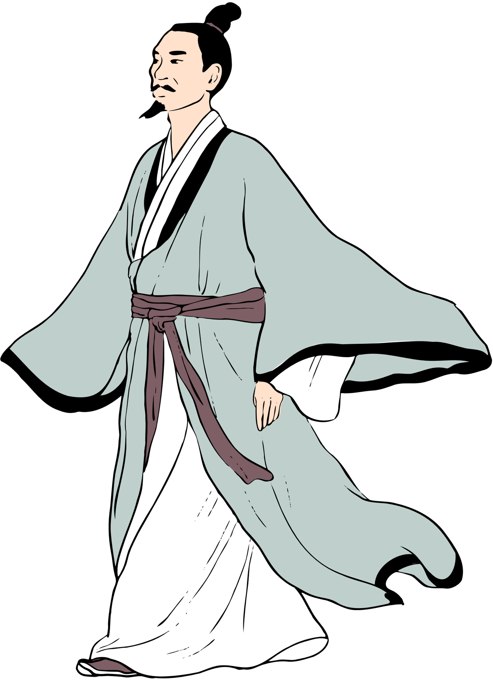
5. VẬN DỤNG
Đọc mở rộng văn bản cùng thể loại:
Phân tích bài “Khóc Dương Khuê”
Notes:
15

Slide 37



Cảm ơn
các em!
Notes:
24

